Slide 1

Python Study12

Slide 2

목차 Table of Contents
1
[카카오 인턴] 키패드 누르기
2
땅따먹기
3
다음 큰 숫자

Slide 3

Part 1
[카카오 인턴] 키패드 누르기

Slide 4

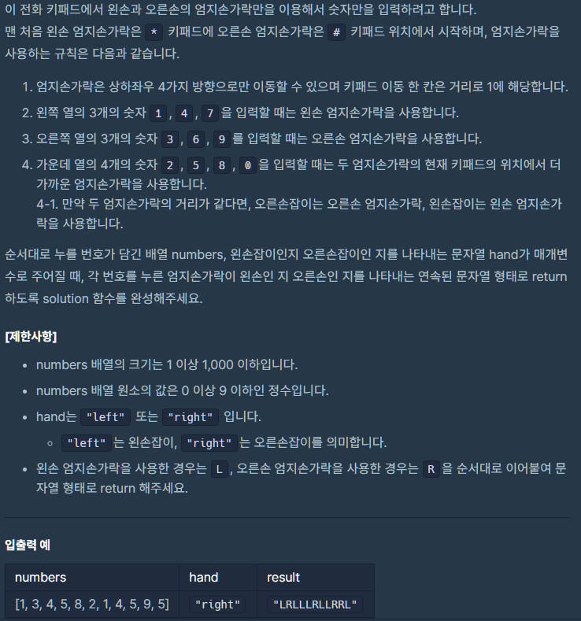
1
[카카오 인턴] 키패드 누르기
[Kakao Intern] Press the keypad

Slide 5
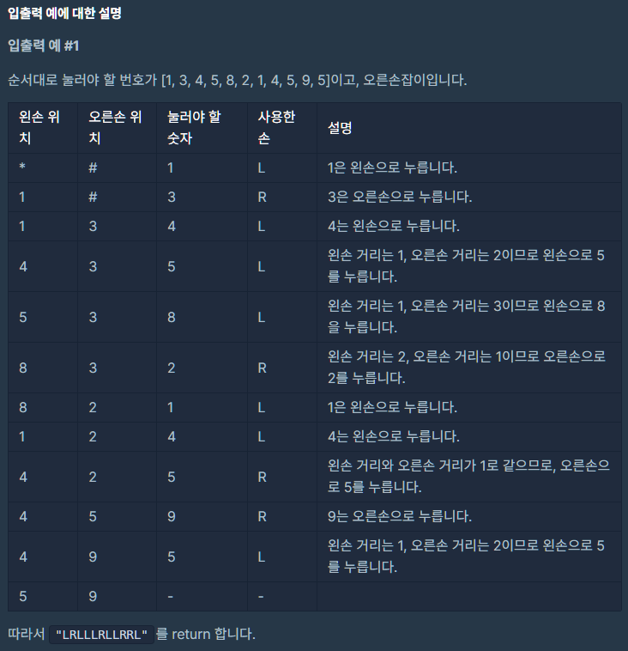
1
[카카오 인턴] 키패드 누르기
[Kakao Intern] Press the keypad
예상 풀이
# 1,4,7 = 왼손
# 3,6,9 = 오른손
# left, right 배열을 넣어서 확정적으로
# 왼손과 오른손이 정해져 있는 배열을 지정
# hand 배열은 어느 손이 먼저 시작하는 지 알려주는 배열?
# 왼손과 가깝다면 왼손이
# 오른손과 가깝다면 오른손이
# 두 손의 거리가 똑같다면 hand 배열을 통해 구분하여 클릭

Slide 6
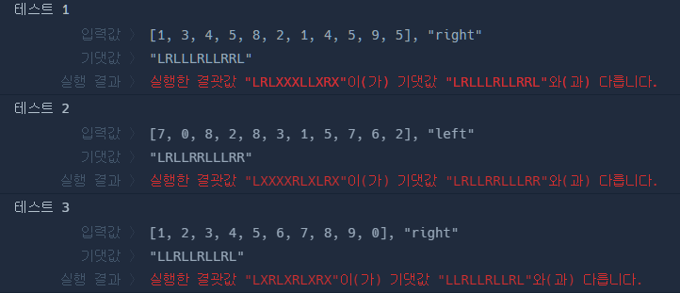
1
[카카오 인턴] 키패드 누르기
[Kakao Intern] Press the keypad
나의 풀이 1
def solution(numbers, hand):
answer = ''
left_numbers = [1,4,7]
right_numbers = [3,6,9]
for i in numbers:
if i in left_numbers :
answer += 'L'
elif i in right_numbers :
answer += 'R'
else:
answer += 'X'
# print(hand)
return answer
# 현재 X라는 값을 2,5,8에 대신 넣어 둠
# 다음 번호와 가까운 손가락을 판별해야 함

Slide 7
1
[카카오 인턴] 키패드 누르기
[Kakao Intern] Press the keypad
나의 풀이 2
def solution(numbers, hand):
answer = ''
left_numbers = [1,4,7]
right_numbers = [3,6,9]
left_s = 10
right_s = 12
for i in numbers:
if i in left_numbers : # 1,4,7은 무조건 왼손
answer += 'L'
left_s = i
elif i in right_numbers : # 3,6,9는 무조건 오른손
answer += 'R'
right_s = i
else: # 2,5,8,0을 누르는 경우
now_l = abs(i - left_s)
now_r = abs(i - right_s)
if now_l < now_r :
answer += 'L'
elif now_r < now_l:
answer += 'R'
elif now_l == now_r and hand == 'right':
answer += 'R'
elif now_l == now_r and hand == 'left':
answer += 'L'
# answer += 'X'
# print(hand)
return answer

Slide 8
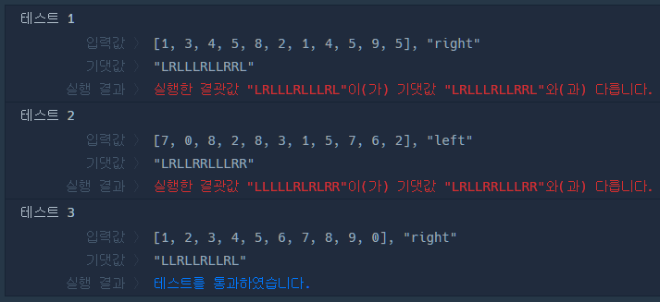
1
[카카오 인턴] 키패드 누르기
[Kakao Intern] Press the keypad
나의 풀이 2
# 테스트케이스 3번만 통과를 했다.
# 테스트1 LRLLLRLLRRL 왼손 = 4, 오른손 = 2 일 때,
LRLLLRLLLRL 5를 찾아야함
# 테스트2 LRLLRRLLLRR 0일 때를 찾아야함 0 == 11
LLLLLRLRLRR

Slide 9
1
[카카오 인턴] 키패드 누르기
[Kakao Intern] Press the keypad
나의 풀이 3
def solution(numbers, hand):
answer = ''
left_numbers = [1,4,7]
right_numbers = [3,6,9]
left_s = 10
right_s = 12
for i in numbers:
if i in left_numbers : # 1,4,7은 무조건 왼손
answer += 'L'
left_s = i
elif i in right_numbers : # 3,6,9는 무조건 오른손
answer += 'R'
right_s = i
else: # 2,5,8,0을 누르는 경우
if i == 0:
i = 11
now_l = abs(left_s - i) // 3 + abs(left_s - i) % 3
now_r = abs(right_s - i) // 3 + abs(right_s - i) % 3
# print(i, left_s, now_l, right_s, now_r)
if now_l < now_r :
answer += 'L'
left_s = i
elif now_r < now_l:
answer += 'R'
right_s = i

Slide 10
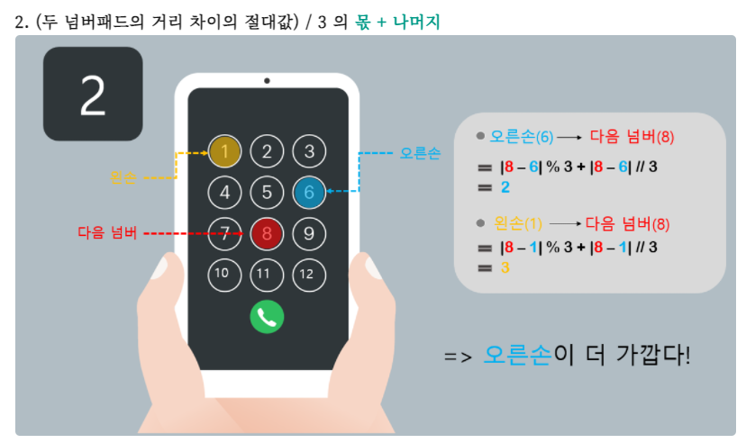
1
[카카오 인턴] 키패드 누르기
[Kakao Intern] Press the keypad
나의 풀이 3
# 거리를 구할 방법이 생각나지 않아 검색 해본결과
# 2가지 방법이 있었다.
# 1. 나와 같은 방법으로 풀지만 거리를 3으로 나누며 구하는 방법
# 2. 딕셔너리 형식을 사용하여 좌표를 구하고 좌표의 거리를
# 유클리드 거리, 멘하탄 거리 공식을 사용한 방법
else:
if hand == 'right':
answer += 'R'
right_s = i
else:
answer += 'L'
left_s = i
# answer += 'X'
# print(hand)
return answer
# 카카오 인턴 문제는 2주 뒤 한번 더 풀어봐라

Slide 11
1
[카카오 인턴] 키패드 누르기
[Kakao Intern] Press the keypad
다른 사람의 풀이
def solution(numbers, hand):
answer = ''
key_dict = {1:(0,0),2:(0,1),3:(0,2),
4:(1,0),5:(1,1),6:(1,2),
7:(2,0),8:(2,1),9:(2,2),
'*':(3,0),0:(3,1),'#':(3,2)}
left = [1,4,7]
right = [3,6,9]
lhand = '*'
rhand = '#'
for i in numbers:
if i in left:
answer += 'L'
lhand = i
elif i in right:
answer += 'R'
rhand = I
else:
curPos = key_dict[i]
lPos = key_dict[lhand]
rPos = key_dict[rhand]
ldist = abs(curPos[0]-lPos[0]) + abs(curPos[1]-lPos[1])
rdist = abs(curPos[0]-rPos[0]) + abs(curPos[1]-rPos[1])

Slide 12
1
[카카오 인턴] 키패드 누르기
[Kakao Intern] Press the keypad
다른 사람의 풀이
if ldist < rdist:
answer += 'L'
lhand = i
elif ldist > rdist:
answer += 'R'
rhand = i
else:
if hand == 'left':
answer += 'L'
lhand = i
else:
answer += 'R'
rhand = i
return answer
# 딕셔너리를 사용하여 좌표를 만들고
# 좌표와 유클리드 거리, 맨하탄 거리 공식으로
# 해결한 풀이

Slide 13
Part 2
땅따먹기

Slide 14
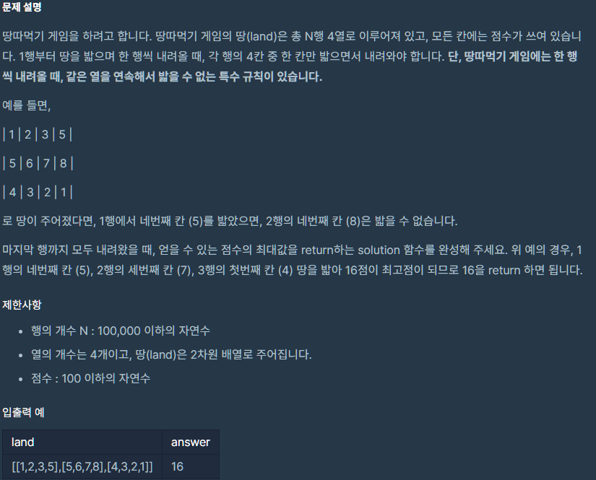
2
땅따먹기
eat the ground
예상 풀이
# 1,2,3,5
# 5,6,7,8
# 4,3,2,1
# 같은 열이 아닌 값 중 제일 큰 값을 찾아서 더하면 됨
# 만약 첫 번째 행에서 (0,0) = 1 을 밟았다면
# max([1,1], [1,2], [1,3])을 사용 0번째 열을 제외한
# 나머지 열들 중 제일 큰 값을 찾으면 됨
# 그 값을 더해주면 됨
# max 함수 사용?
# DP(Dynamic Programming)?

Slide 15
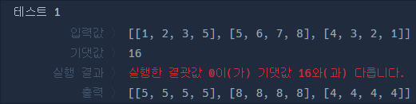
2
땅따먹기
eat the ground
나의 풀이 1
def solution(land):
answer = 0
dp = [[0 for _ in range(len(land[0]))] for _ in range(len(land))]
for i in range(len(land)):
for j in range(len(land[0])):
dp[i][j] = max(land[i])
print(dp)
return answer
# 어떻게 열이 겹치지 않게 최대값을 구함?
# 각 열의 최대값을 구해서 가져옴… 그 뒤?

Slide 16
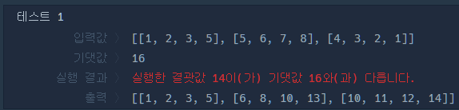
2
땅따먹기
eat the ground
나의 풀이 2
def solution(land):
answer = 0
dp = [[0 for _ in range(len(land[0]))] for _ in range(len(land))]
for i in range(len(land)):
for j in range(len(land[0])):
if i == 0 :
dp[i][j] = land[i][j]
else :
dp[i][j] = max(dp[i][j], dp[i-1][j]+land[i][j])
print(dp)
answer = max(dp[-1])
return answer
# 같은 열끼리 더해버리는 상황 발생
# 어떻게 해결할 지 찾아야 함
# for문을 하나 더 써야 하나?
# 굳이 새로운 리스트를 만들 필요가 있었나?

Slide 17
2
땅따먹기
eat the ground
나의 풀이 3
def solution(land):
answer = 0
dp = [[0 for _ in range(len(land[0]))] for _ in range(len(land))]
for i in range(len(land)):
for j in range(len(land[0])):
if i == 0 :
dp[i][j] = land[i][j]
continue
for k in range(len(land[0])) :
if k != j :
dp[i][j] = max(dp[i][j], dp[i-1][k]+land[i][j])
# print(dp)
answer = max(dp[-1])
return answer
# 열이 겹치지 않게 하려고 for문을 하나 더 생성
# dp리스트의 첫번째 행에 값을 삽입
# j는 지나쳐온 열의 번호
# k는 밟을 열의 번호
# 열 번호 j와 k가 같지 않을 경우
# dp[i][j] 방에 계속 비교해가며 더했을 때
# 가장 큰 값을 갱신
# 마지막 행에서 가장 큰 값을 출력

Slide 18
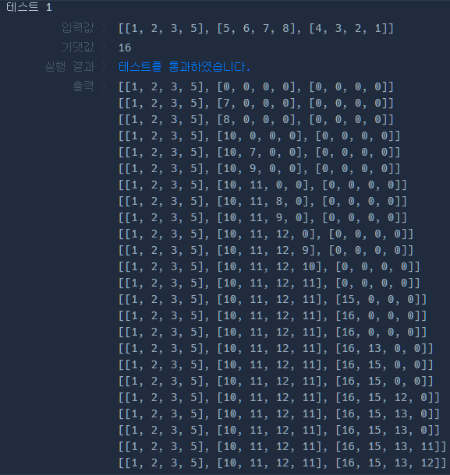
2
땅따먹기
eat the ground
나의 풀이 3
def solution(land):
answer = 0
dp = [[0 for _ in range(len(land[0]))] for _ in range(len(land))]
for i in range(len(land)):
for j in range(len(land[0])):
if i == 0 :
dp[i][j] = land[i][j]
continue
for k in range(len(land[0])) :
if k != j :
dp[i][j] = max(dp[i][j], dp[i-1][k]+land[i][j])
# print(dp)
answer = max(dp[-1])
return answer

Slide 19
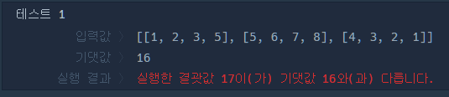
2
땅따먹기
eat the ground
나의 풀이 4
def solution(land):
answer = 0
for i in range(1, len(land)):
for j in range(len(land[0])):
land[i][j] += max(land[i-1][j], land[i][j])
answer = max(land[-1])
return answer
# 새로운 리스트를 만들지 않고 하니
# 코드가 간결해짐
# 0번째 행은 건들지 않기 위해서 1부터 시작
# 하지만 큰 값 중 같은 열을 더하게 됨
# 같은 열을 더하게 된다면 for문을 하나만 쓰고
# 해도 되지 않나???

Slide 20
2
땅따먹기
eat the ground
나의 풀이 5
def solution(land):
answer = 0
for i in range(1, len(land)):
land[i][0] += max(land[i-1][1], land[i-1][2], land[i-1][3])
land[i][1] += max(land[i-1][0], land[i-1][2], land[i-1][3])
land[i][2] += max(land[i-1][0], land[i-1][1], land[i-1][3])
land[i][3] += max(land[i-1][0], land[i-1][1], land[i-1][2])
answer = max(land[-1])
return answer
# 새로운 리스트를 만들지 않고 하니
# 코드가 간결해짐
# 하나하나 겹치지 않게 함
# 테스트는 통과하나 다음에 해결할 때
# 열과 행의 개수가 다른 테스트 케이스가
# 생길 시 오류가 발생할 확률 100%

Slide 21
2
땅따먹기
eat the ground
다른 사람의 풀이
def solution(land):
for i in range(1, len(land)):
for j in range(len(land[0])):
land[i][j] = max(land[i -1][: j] + land[i - 1][j + 1:]) + land[i][j]
return max(land[-1])
# 슬라이싱 기법을 사용하여
# 열이 겹치지 않게 한 풀이

Slide 22
Part 3
다음 큰 숫자

Slide 23
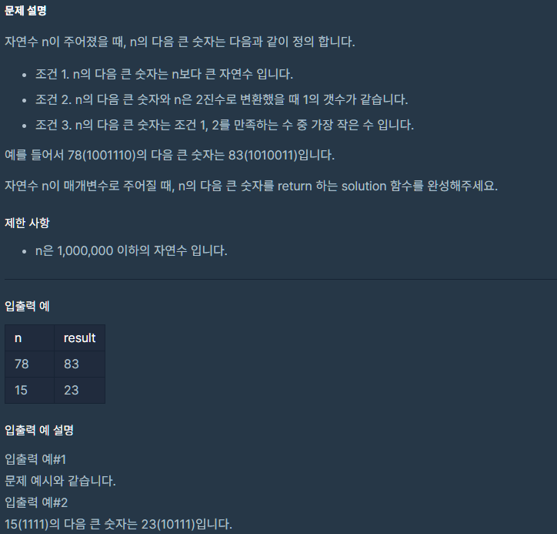
3
다음 큰 숫자
next big number
예상 풀이
2진수도 변환하는 함수 bin을 사용하면 편할 듯?
2진수 1의 개수가 같은 다음으로 큰 수를 찾으면 됨
그럼 2진수의 1의 개수를 판별하는 법?
(count 함수 사용 if문 비교)

Slide 24
3
다음 큰 숫자
next big number
나의 풀이 1
def solution(n):
answer = n
n = bin(n).count('1')
while True:
answer += 1
if bin(answer).count('1') == n :
break
print(n)
return answer
# answer에 n 값을 넣음
# n을 2진수로 바꾼 다음 1의 개수를 count함
# 얼마나 나올지 몰라 while로 무한으로 돌리고
# answer를 2진수로 바꾸고 1의 개수를 count한 값이
# n과 같으면 break 문으로 멈춤
# 2진수를 bin으로 말고 저번에 풀었던 방식으로 해보자

Slide 25

THANK YOU

